Slide 1

Порядок оформления и сдачи выпускной квалификационной работы

Slide 2
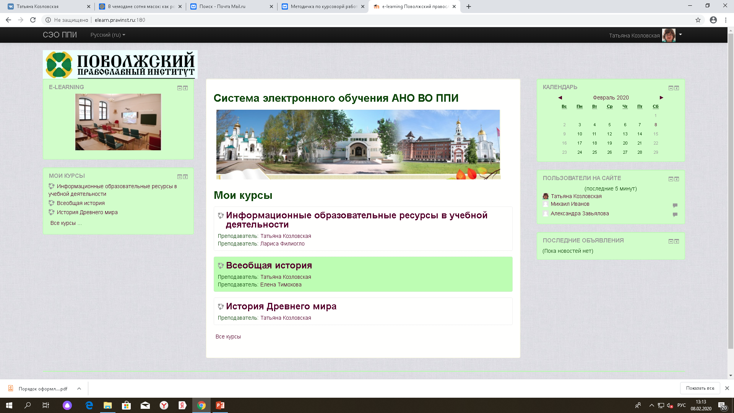

Slide 3
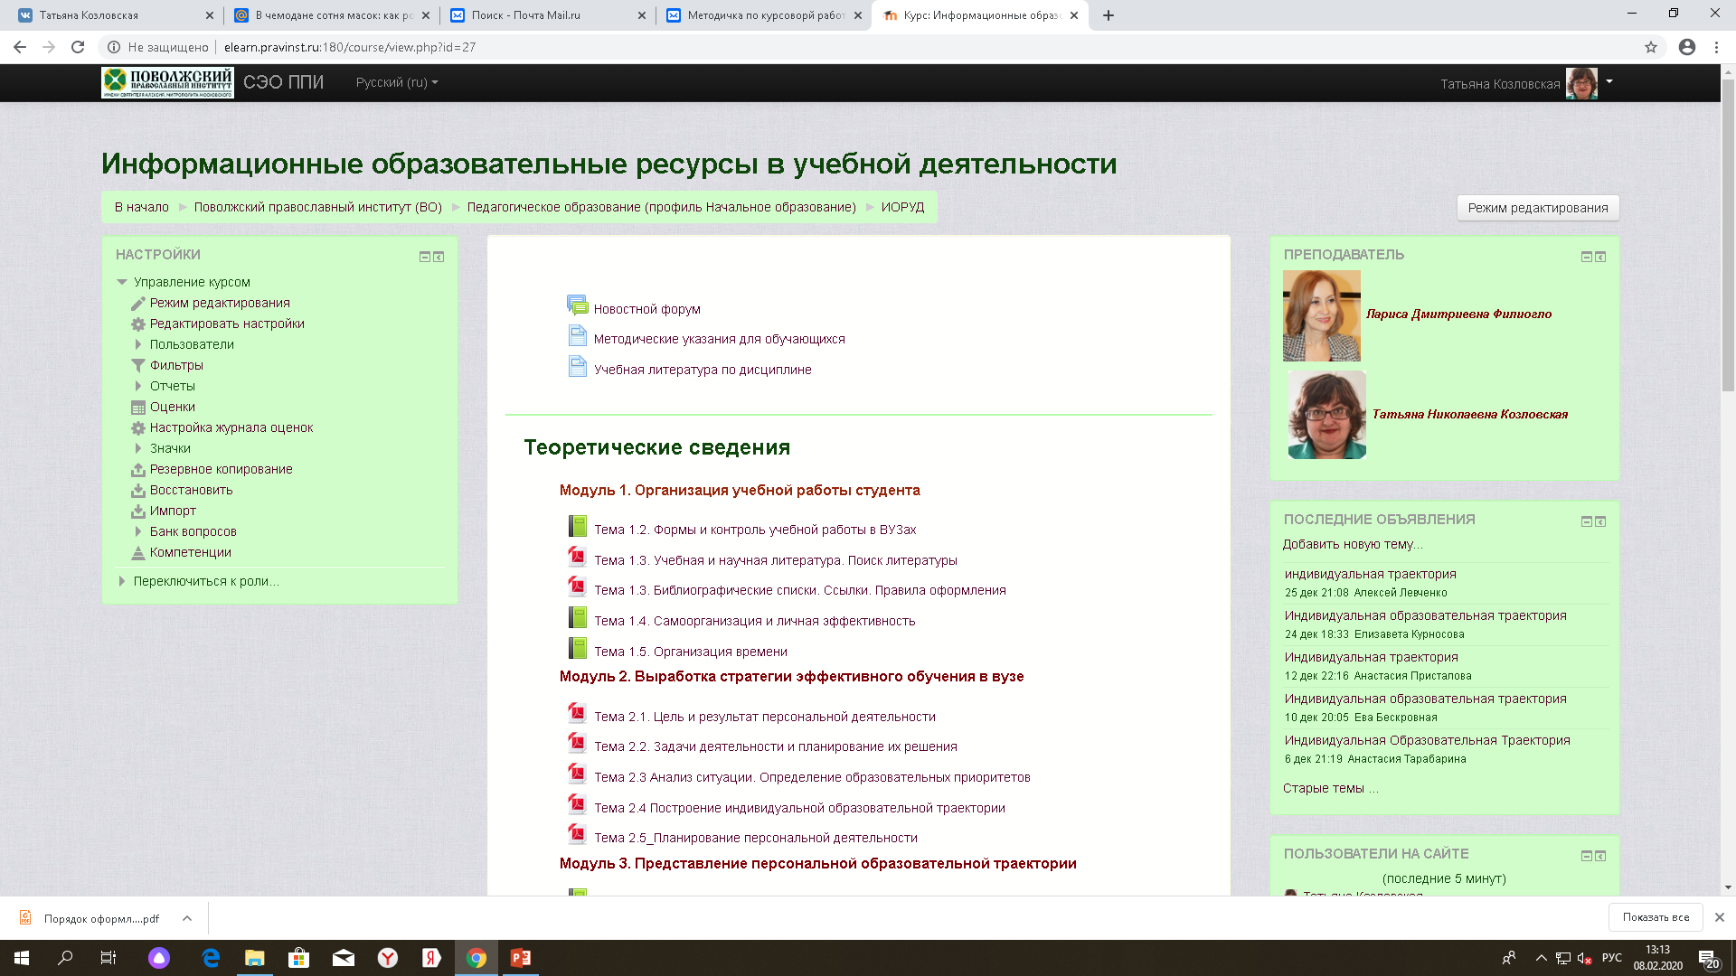

Slide 4
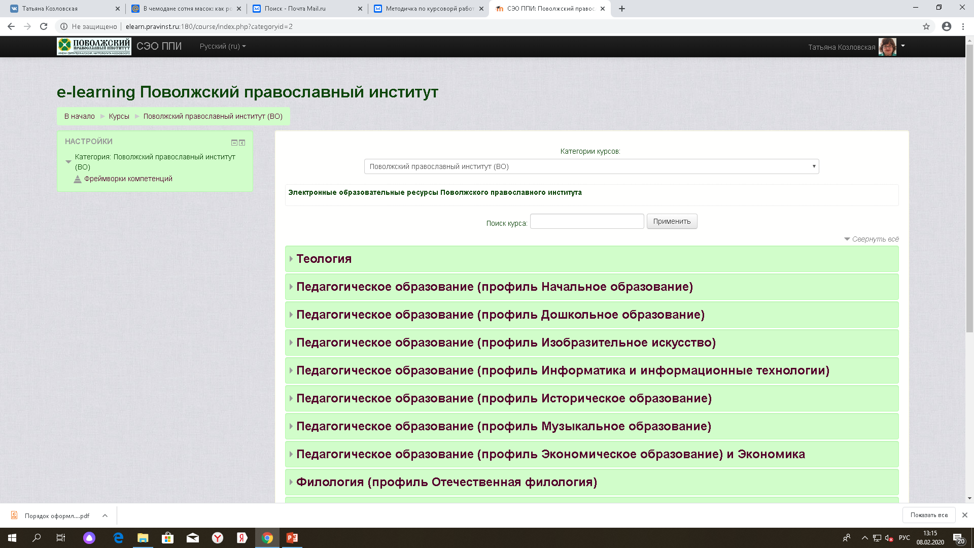

Slide 5
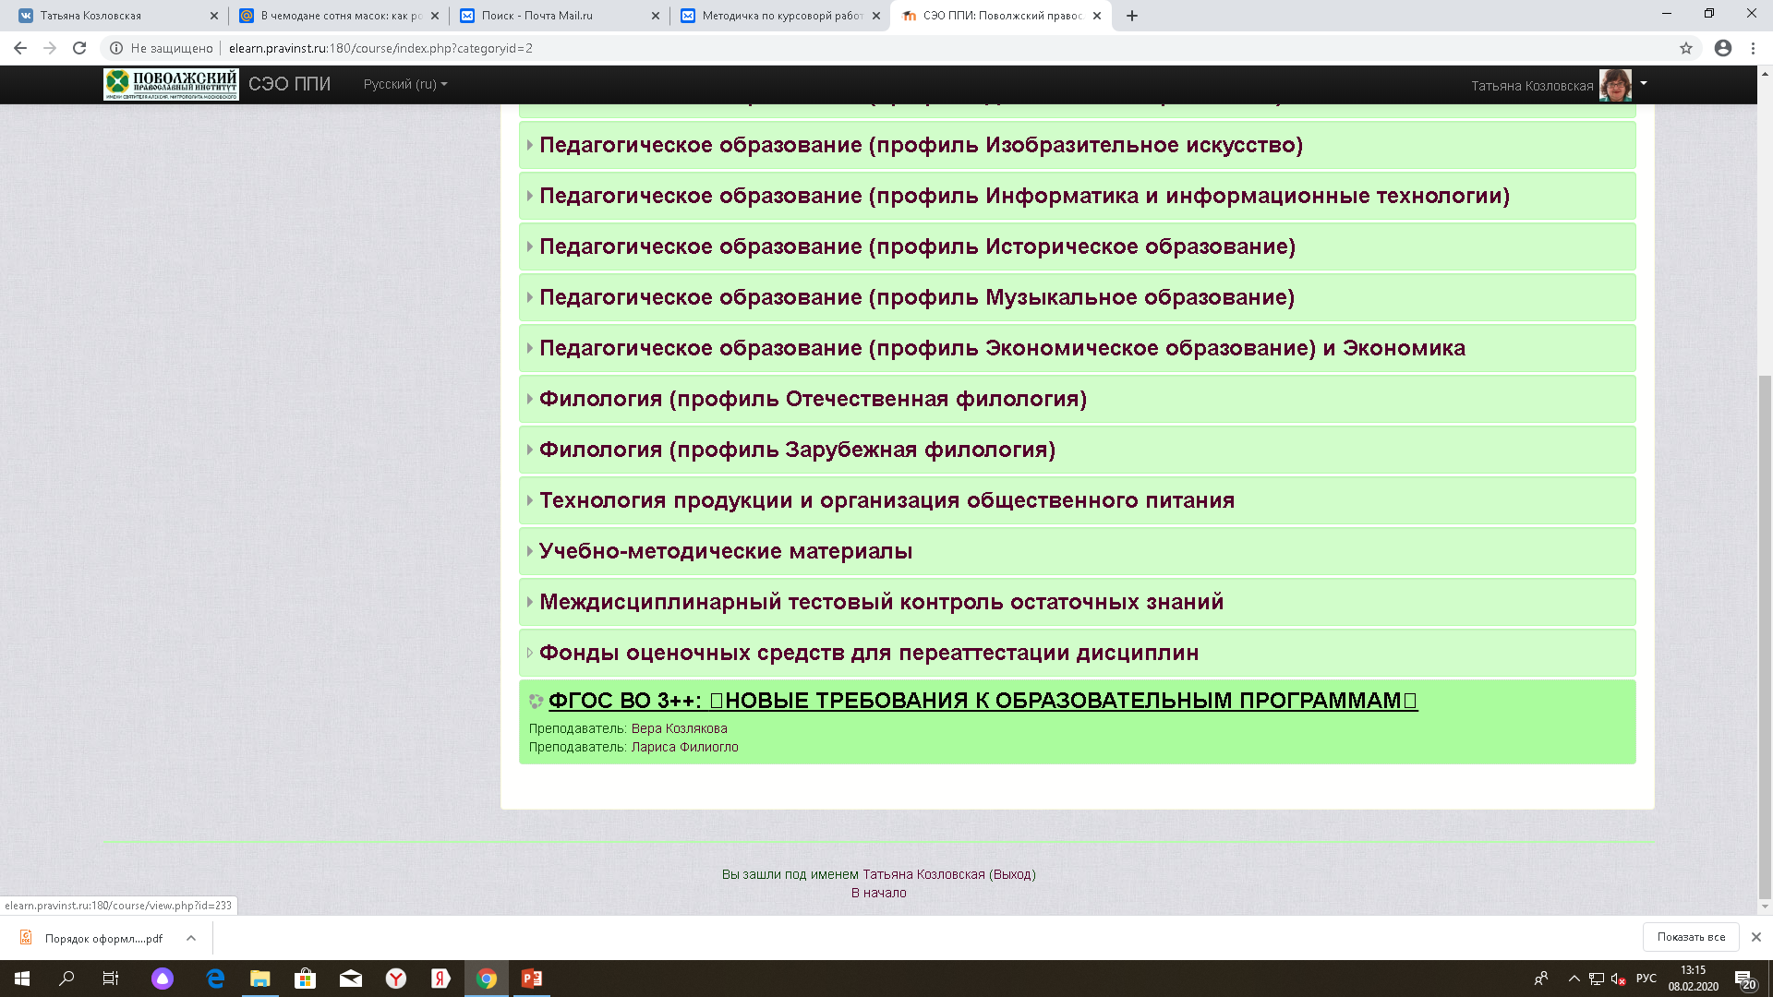

Slide 6
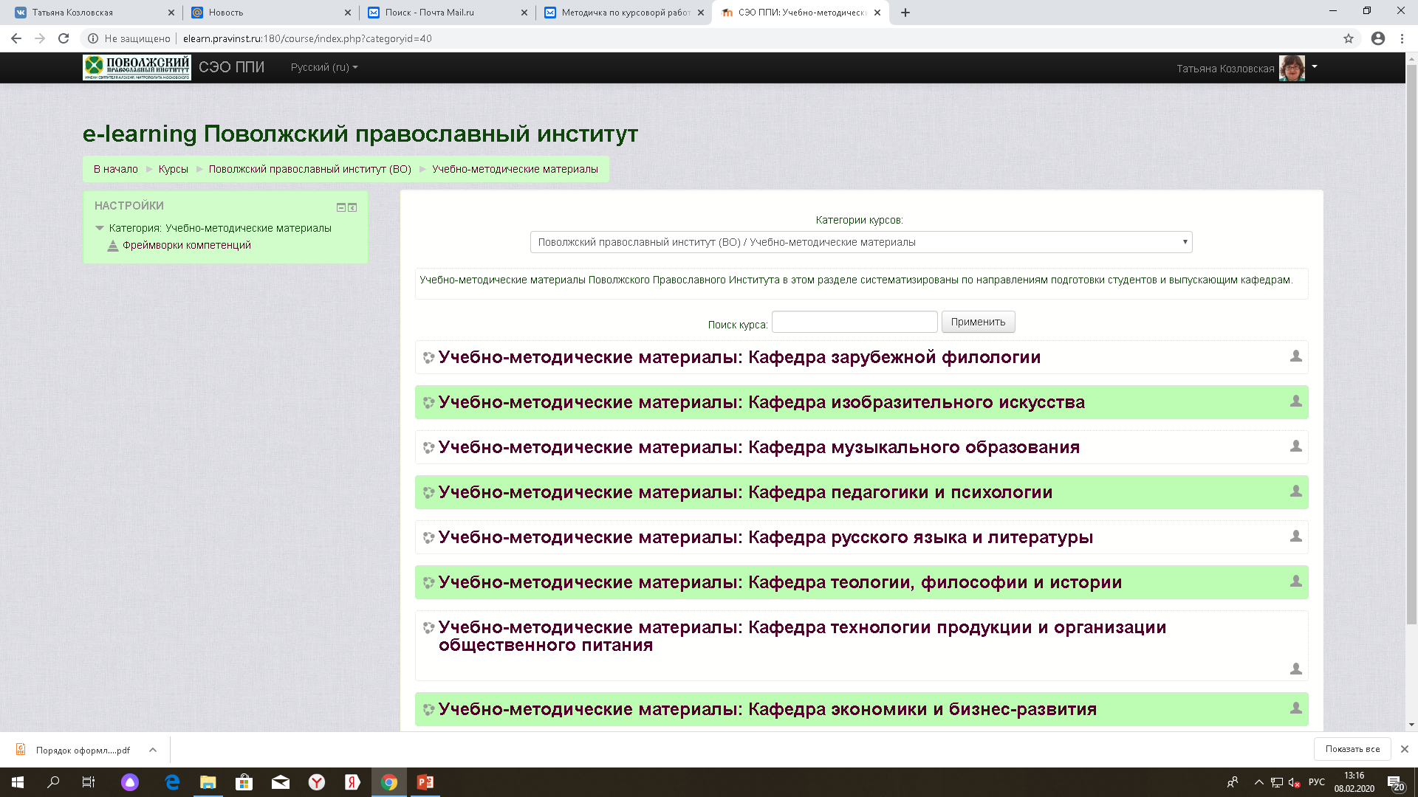

Slide 7
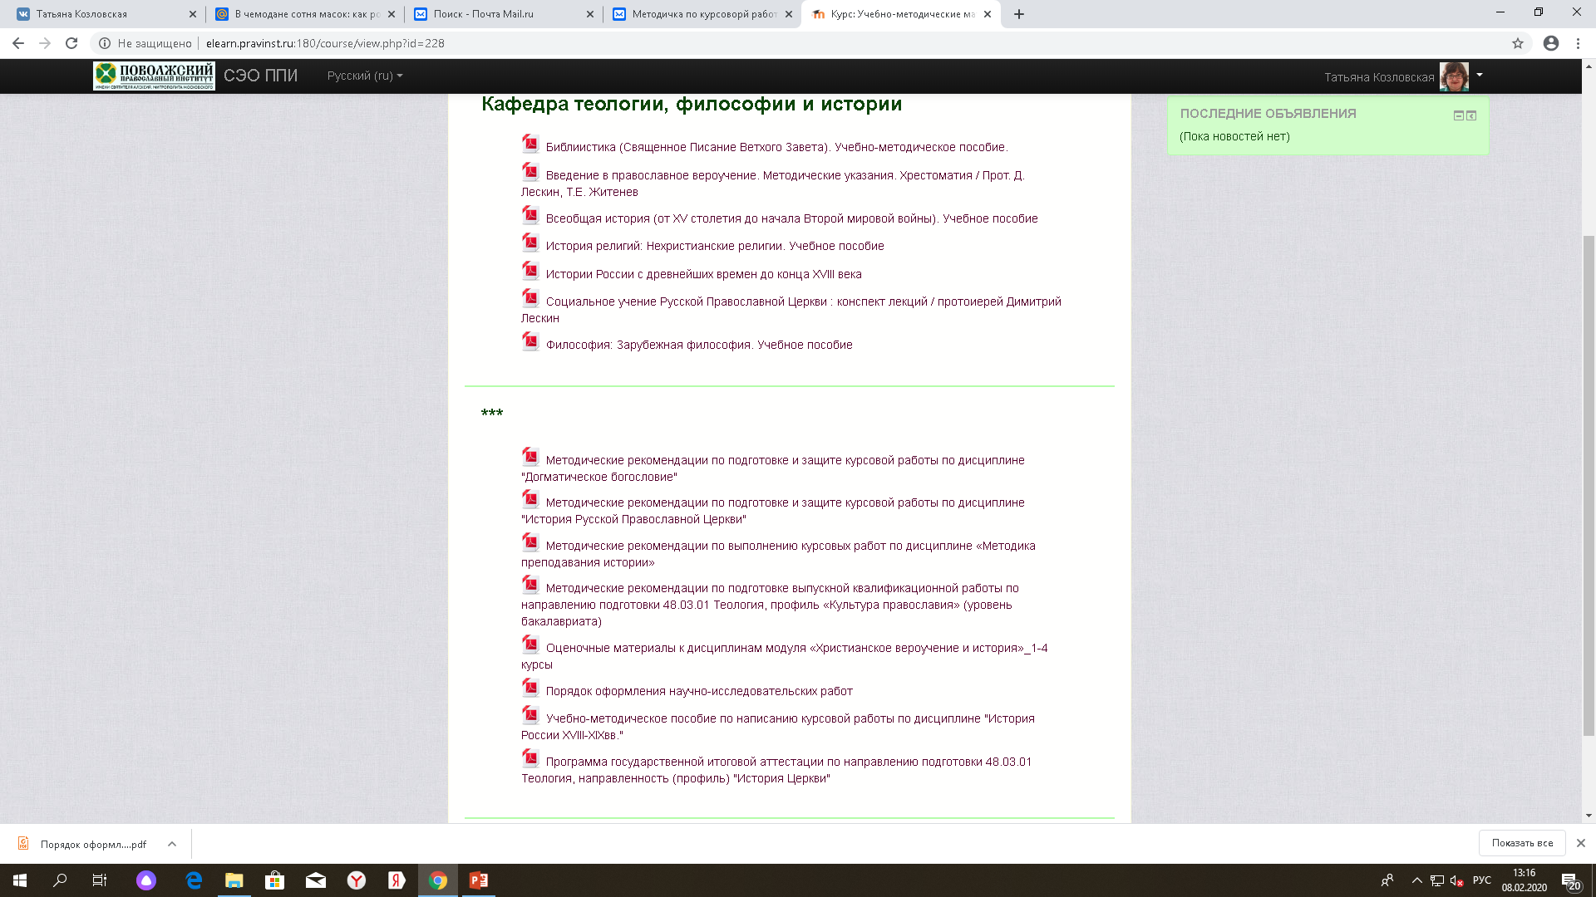

Slide 8
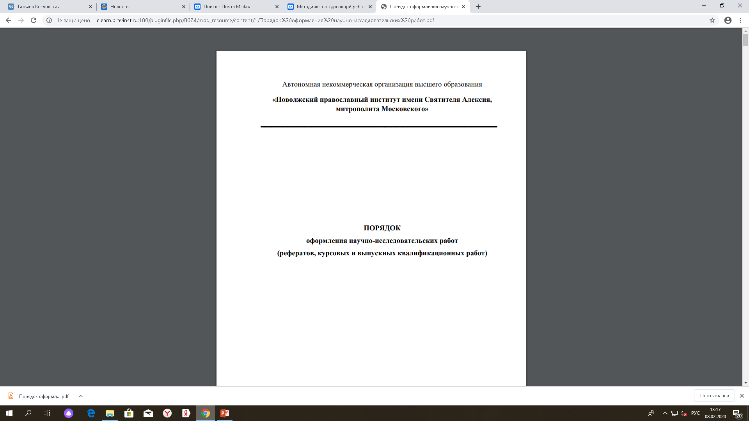

Slide 9
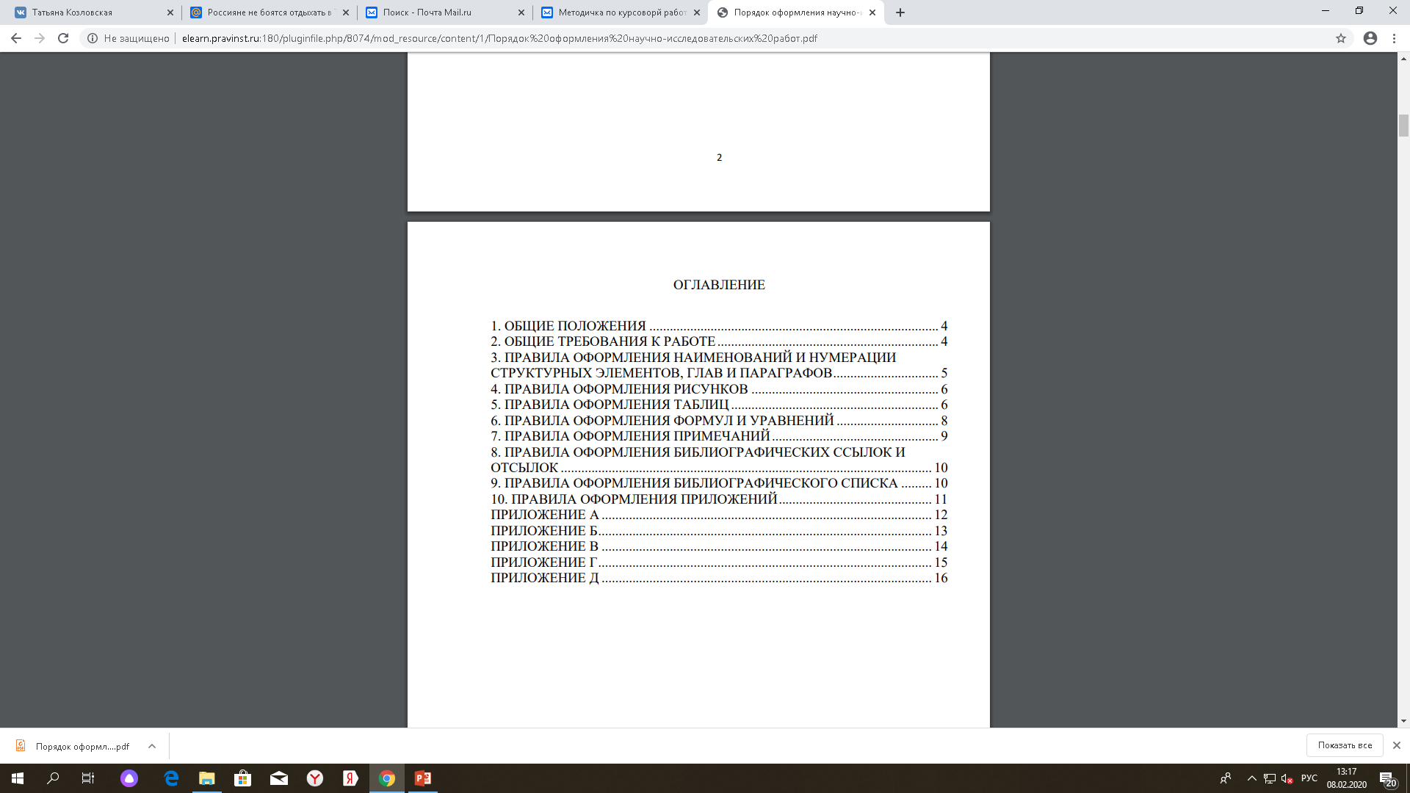

Slide 10
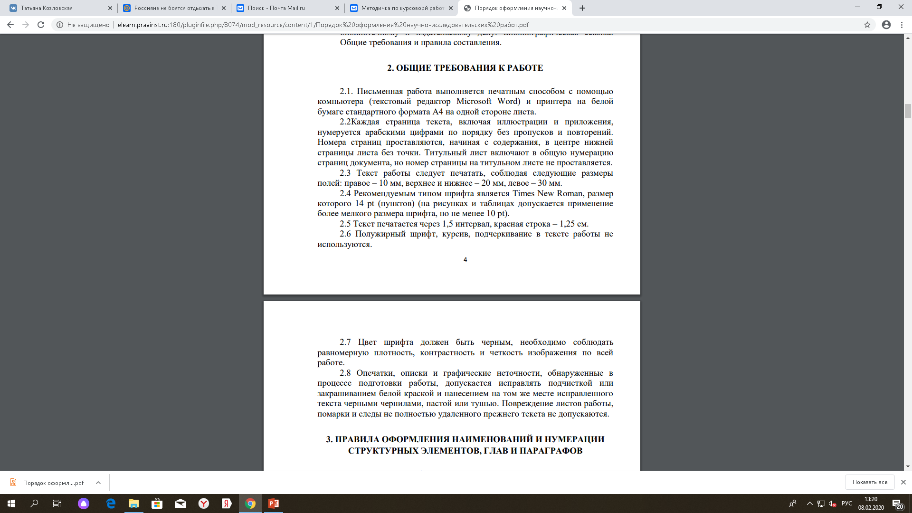

Slide 11
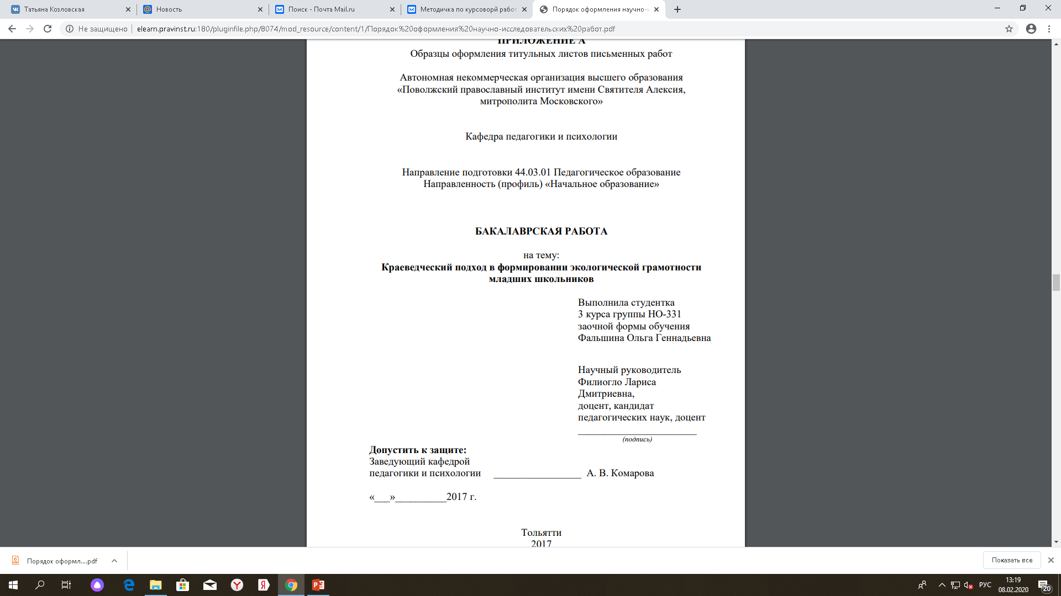

Slide 12
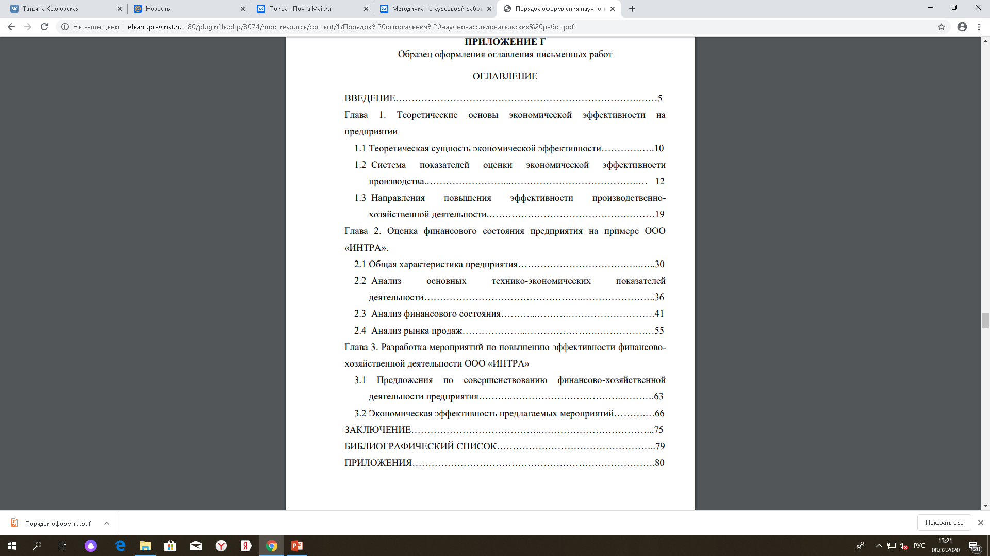

Slide 13
Составление
БИБЛИОГРАФИЧЕСКОГО СПИСКА
Способ группировки – алфавитный порядок
Правила библиографического описания литературы и источников
(изданий) основаны на ГОСТ Р 7.0.100–2018 БИБЛИОГРАФИЧЕСКАЯ ЗАПИСЬ. БИБЛИОГРАФИЧЕСКОЕ ОПИСАНИЕ. ОБЩИЕ ТРЕБОВАНИЯ И ПРАВИЛА СОСТАВЛЕНИЯ (введен с 1 июля 2019 года)
ГОСТ Р 7.0.100–2018 является базовым документом для подготовки различных нормативно-методических материалов по библиографическому описанию всех видов информационных ресурсов; устанавливает общие требования и правила составления библиографического описания ресурса, его части или группы ресурсов.

Slide 14
БО издания с 1 автором
Кожевников, О.А. Юридическая ответственность в системе права: монография / О.А. Кожевников; под. общ. ред. Р.Л. Хачатурова. – Тольятти, 2003. – 125 с.

Slide 15
БО издания с 1 автором в электронном виде
Кожевников, О.А. Юридическая ответственность в системе права: монография / О.А. Кожевников; под. общ. ред. Р.Л. Хачатурова. – URL: www. pravo.tgl.tltbibl.ru/. – (дата обращения: 12.02.2020). – Текст: электронный.

Slide 16
БО издания с 2 авторами
Дик, П.Ф. Культурология: учебное пособие для вузов / П.Ф. Дик, Н.Ф. Дик. – Ростов-на-Дону: Феникс, 2006. – 384 с.

Slide 17
БО издания с 3 авторами
Амирова, Т.А. История языкозанания / Т.А. Амирова, Б.А. Ольховников, Ю.В. Рождественский. – Москва: ACADEMA, 2003. – 672 с.

Slide 18
БО издания с 4 авторами
Основы маркетинга / Ф. Котлер, Г. Армстронг, В. Вонг, Дж. Сондерс. – Москва, 2013. – 752 с.

Slide 19
БО издания с 5 авторами
Распределенные интеллектуальные информационные системы и среды: монография / А.Н. Швецов, А.А. Суконщиков, Д.В. Кочкин и др.. – Курск: Университетская книга, 2017. – 196 с.

Slide 20
БО издания, описываемые под заглавием
Наследие – современность: сборник материалов научно-практической конференции Самарского областного художественного музея / отв. ред. Ю.А. Жердева. – Самара: ООО «Офорт», 2009. – 283 с.

Slide 21
БО изданий авторов-священнослужителей
Амвросий (Серебренников; архиепископ Екатеринославский и Херсонский; 1745-1792). Краткое руководство к оратории российской, сочиненное в Лаврской семинарии в пользу юношества, красноречию обучающагося / архиепископ Екатеринославский и Херсонский Амвросий. - В Москве : в Университет. тип., 1778. – 168 с.

Slide 22
Описание части издания (статьи, параграфа и др.)
Иванов, И.И. Проблемы изучения русского языка как иностранного / И.И. Иванов // Русское слово. – 2019. - № 5. – С. 15-25.
Петров, П.П. Обучение математике в школах г.о. Тольятти / П.П. Петров // Тольяттинское обозрение. – 2020. – 5 января.

Slide 23
Описание электронного ресурса
Иванов, И.И. История и теория мифа / И.И. Иванов // Мир истории: сайт. – URL: www.hist.ru. – (дата обращения: 01.02.2020). – Текст: электронный.

Slide 24
Правила цитирования
Фрагмент текста ВКР:
«Быть энтузиасткой сделалось ее общественным положением, и иногда, когда ей даже того не хотелось, она, чтобы не обмануть ожиданий людей, знавших ее, делалась энтузиасткой. Сдержанная улыбка, игравшая постоянно на лице Анны Павловны, хотя и не шла к ее отжившим чертам, выражала, как у избалованных детей, постоянное сознание своего милого недостатка, от которого она не хочет, не может и не находит нужным исправляться» [125, с. 2].
Где 125 порядковый номер издания в Библиографическом списке, а 2 – это номер страницы, на которой размещена цитата

Slide 25
Порядок сдачи текстов ВКР
для размещения в ЭБС Поволжского православного института

Slide 26
Размещение текстов ВКР в ЭБС вуза
П.38 приказа минобра № 636 от 29.06.2015, вступающий в силу с 01.01.2016:
«
«Тексты выпускных квалификационных работ, за исключением текстов выпускных квалификационных работ, содержащих сведения, составляющие государственную тайну, размещаются организацией в электронно-библиотечной системе организации и проверяются на объём заимствования. Порядок размещения текстов выпускных квалификационных работ в электронно-библиотечной системе организации, проверки на объём заимствования, в том числе содержательного, выявления неправомочных заимствований устанавливается организацией».

Slide 27

Порядок сдачи текстов ВКР
Вместе с печатной версией ВКР выпускники сдают в библиотеку и электронную версию ВКР, записанную на CD или DVD диске.
За правильность оформления работы на диске ответственность несет научный руководитель (читаемость, соответствие требованиям)
Диск должен быть вложен в белый бумажный конверт (специальный конверт для дисков) с этикеткой, оформленной в соответствии с шаблоном . Заполнять нужно все поля на этикетке

Slide 28
Шаблон этикетки конверта с диском
Фамилия, имя, отчество студента
Номер зачётной книжки
Код и наименование направления подготовки
Профиль
Размер архивного файла
Учебный год

Slide 29
Порядок сдачи текстов ВКР
Титульный лист и текстовая часть вместе с приложениями должны быть записаны на диск одним файлом в формате pdf .
Образец заполнения имени файлов :
ВКР_Иванов В.В.

Slide 30
Функции библиотеки
Оформление письменного согласия на размещение текста ВКР в ЭБС Института;
Заключение лицензионных договоров со студентами о предоставлении права использования выпускной квалификационной работы;
Составление актов приема-передачи электронных версий ВКР (дисков) в библиотеку Института
Электронная версия ВКР хранится в читальном зале библиотеки / сайте Института - 5 лет.

Slide 31
Порядок оформления обходного листа в библиотеке
Шаг 1. Сдать всю имеющуюся на руках литературу.
Шаг 2. Сдать диск с работой на абонемент библиотеки (крайний срок – за 2 дня до защиты ВКР).
Шаг 3. Подписать соглашение на использование ВКР и лицензионный договор с Институтом на размещение ВКР в ЭБС Института
Шаг 4. Подписать обходной лист

Slide 32

БЛАГОДАРИМ ЗА ВНИМАНИЕ!

